Slide 1
Master of Science in Computer Science and Engineering
A Trusted and
Privacy-Enhanced
In-Memory Data Store
Jury:
Dr. João Moura Pires
Dr. Pedro Inácio
Adviser:
Dr. Henrique Domingos
Miguel de Lemos Dias Rosa Anciães
February 2021
Notes:
Boa tarde a todos, Dr João Moura Pires, Dr Pedro Inácio, Dr Henrique Domingos, vou então dar inicio à apresentação da minha dissertação entitulada de A Trusted and Privacy-Enhanced In-Memory Data Store ou, Sistema de Armazenamento Confiavél, de dados mantidos em Memória.

Slide 2
Outline
Dissertation Elaboration
Introduction
Context and Motivation
Problem and Contributions
Proposed Solution
System Model and Architecture
Prototype Implementation
Experimental Evaluation
Conclusion and Future Work
Notes:
A dissertação vai seguir o seguinte indice, começando por introduzir o contexto da tese, os seus principais problemas e as devidas contribuições.
Em segundo lugar apresentarei a solução propposta, o seu modelo de sistema e implementação do prototipo, seguido da sua avaliação experimental do mesmo.
Concluimos então com algumas notas finais e tambem algum trabalho trabalho futuro que poderá vir a ser realizado.

Slide 3
Outline
Dissertation Elaboration
Introduction
Context and Motivation
Problem and Contributions
Proposed Solution
System Model and Architecture
Prototype Implementation
Experimental Evaluation
Conclusion and Future Work
Notes:
Começando então pela introdução

Slide 4
Cloud Adoption: Data on the Cloud is Rising
Context and Motivation
Rise of NoSQL databases “as cloud -storage-services”.
24%
Applications deployed on cloud increasingly handle critical and sensitive information.
76%
46%
54%
Personal information, locations, financial details and medical records.
Gigabyte < Terabyte < Petabyte < Exabyte < Zettabyte
Notes:
Sabemos que pela epoca em que vivemos, a quantidade de dados a circular pela internet tem vindo a aumentar significamente nos ultimos anos. Como podemos ver no gráfico situado há esquerda, não só aumenta a quantidade de dados como também a percentagem desses dados que são transferidos de centros de dados privados para centro de dados em cloud, representando esta ultima, em 2018, com mais de 70% de todo o trafego.
Com este aumento de quantidade de dados, foi preciso tambem adapatar as soluções de persistencia dos mesmos, e observamos um aumento da popularidade de bases de dados não relacionais, como o mongo db ou Redis, isto devido à sua flexibilidade, rapidez e capacidade de processemento.
No entanto, observamos também um aumento da consciencia do publico em relação à privacidade destes mesmos dados. Dados pessoais e sensiveis tem que se manter confidencias e tem crescido o escrutinio da segurança na internet.

Slide 5




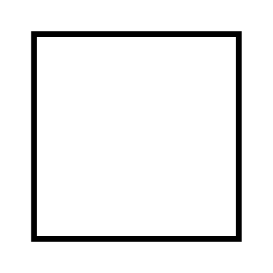

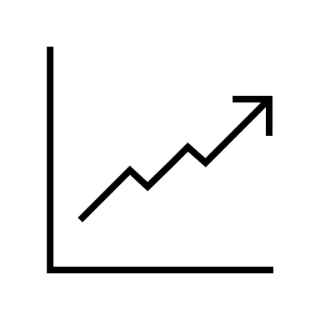
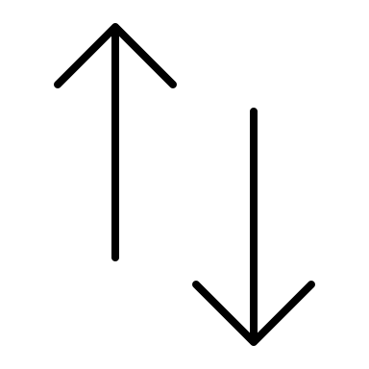






Why Cloud?
Context and Motivation
Cloud Benefits
To Cloud …
Increased Productivity and Agility
Flexible Capacity / Scalability
Improved Availability and Bussiness Continuity
Reduced Costs / Pay as you Use
Notes:
Mas porque este grande movimento para centros de dados em cloud? Estes sistemas possibilitam a escalabilidade das apliacações tanto horizontal como vertical de forma transparente e muitas vezes automatica. Esta automaticação, não só nas escalabilidade, mas tambem nos deployments e facilidade de gestão, reflecte diretamente na produtividade e agilidade das equipas de desenvolvimento, e tudo isto pagando apenas pelos recursos utilizados, podendo assim reduzir os custos gerais de um projecto.
No entanto, esta facilidade obtida não vem sem as suas desvantagens

Slide 6



Why Cloud?
Context and Motivation
Cloud Security
… Or not
to Cloud …
Increased Productivity and Agility
Flexible Capacity / Scalability
Improved Availability and Bussiness Continuity
Reduced Costs / Pay as you Use
Notes:
O facto de corrermos aplicações em lugares remotos aumenta não só a superficie de ataque, como tambem a preocupação com a segurança dos dados. Quando comparado a um centro de dados privado ou tradicional, a segurança na cloud pode tornar-se uma barreira de adoção.

Slide 7



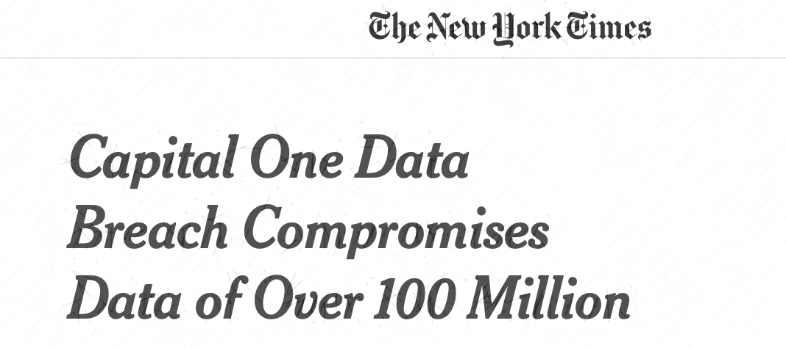
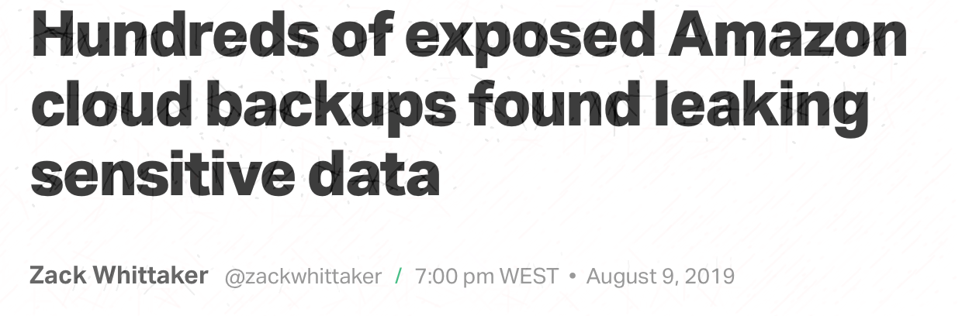
Relevant Incidents
Context and Motivation
Notes:
Como pode ser visto nestes incidentes relativamente recentes, os indices de ataques a sistemas de cloud são algo elavdos, com tendencia para crescer à medida que mais dados são para lá movidos.
pause

Slide 8

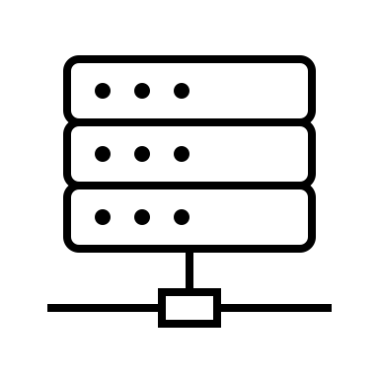
Threat Model
Problem and Contributions
External Threats
“Hacking”, Breaking Access Control
Rootkit vectors => Violation of “non-attestable” SW components in the Stack
Memory Monitorization
Breaking data confidentilaity
Critical App
App
Shared Stack
Notes:
Com esta informção, podemos começar a definir o modelo de adversário da dissertação. Á direita, temos uma tipica arquitecture em cloud, onde aplicações podem partilham os recursos fisicos num dentro de dados em cloud.
Começamos então perceber que os ataques poderam partir de ataquentes externos ao sistema, que normalmente entram por vulnerabilidades nos sistemas de controlo de acessos, explorando tanto a aplicação como tambem as maquinas e código sob gestão dos provedores de cloud, instalando processos maliciosos que conseguiram monitorizar a memoria de uma aplicação, quebrando assim a confidencialidade dos dados.

Slide 9




Threat Model
Problem and Contributions
Internal Threats:
Malicious (HbC) Sys. Administrators
Insider Exploits
Memory Monitorization
Data-Confidentiality Breaks
Critical App
App
Shared Stack
Notes:
Visto que a aplicação está agora a viver num lugar remoto, teremos que considerar também ataques internos, onde administradores maliciosos, com acessos e credenciais priveligiadas poderam também, dentro do mesmo modelo, monitorizar a memória da aplicação, quebrando assim a confidencialidade da mesma. De notar que admintimos o modelo de Honesto mas Curioso, onde pessoal com acesso fisico às maquinas, não atua de maneira a danificar fisicamente os servidores.

Slide 10


Dissertation Problem
Problem and Contributions
Memory Vulerability Exposuse
Deficient Isolation from malicious code.
Non-attestable Software and hardware
Critical App
App
Shared Stack
Notes:
Identificado o modelo de adversário podemos então identificar os grandes problemas da tese:
1. As aplicações correm em memória não protegida, dados não cifrados, podendo assim ser facilmente “roubados”
2. As aplicações não tem isolamento necessário, e o processamento pode ser interferido por outro código ou processo.
3. O software e hardware não é atestado, correndo o risco de estar a executar código, que até pode parecer correcto, mas é no fundo ehh, código malicioso.

Slide 11





Contributions
Problem and Contributions
Hardware
Hypervisor
OS
Drivers
Dependencies
Cloud-enabled Privacy-Enhanced Solution
Secure Data In-Memory
Confidentiality of App (KVS)
Attestation of SW and HW
TCB Reduction
Hardware backed isolation
Analysis Report
Throughput
Latency
Resources
Notes:
8º minute
Identificado o problema, conseguimos definir que as contribuições desta dissertação serão a implementação de um sistema de armazenamento seguro e confidencial, com o objectivo de ser correrido em ambiente cloud..
Queremos também, através de componentes fisícos, dimunuir a base de computação confiável, ou seja diminuir o numero de componentes em que somos obrigados a confiar, aqueles para os quais, não temos qualquer controlo.
Por fim, produzir um relatório de analise da solução e determinar a sua validade.

Slide 12
Outline
Dissertation Elaboration
Introduction
Context and Motivation
Problem and Contributions
Proposed Solution
System Model and Architecture
Prototype Implementation
Experimental Evaluation
Conclusion and Future Work

Slide 13

What is a TEE?
Proposed Solution
A TEE (Trusted Execution Environment) isolates portion of physical memory to protect some code from view of modification.
A TEE abstraction library helps with application integration.
Application
Code Block
Application
Abstraction Library
Remote Attestation
Remote Attestation
Hardware
Hardware
TEE
TEE
Notes:
Explain attestation service. Explain better TEE. Codigo carregado para ser executado dentro de uma memori aprotegiada que é geriada dentro do proprio processador.
Attestatação dá garantias que o codigo injectado é o correcto
Virtualization dá transparencia para a aplicação
----
Injecção de codigo, corre numa enclave protegida
Referir limitações de memoria, como é um processor que utiliza memoria fisica, normalmente temos 64 ou 128 megas de memoria protegida. Quando se esgota a memoria protegida, blocos de dados tem de ser extraidos para memoria não protegida, encriptados e com provas de integridade, o que leva a bastante overhead de performance. (traduzir isto).
Existe tambem um sistema de atestação que através de provas de integridade e funções de hash (traduzir) dá garantias que o codigo injectado é o correcto.
No entanto, precisa de programação espicifica e alteração de codigo das aplicações e esta limitação pode, de alguma maneira, ser mitigada pela bibliotecas de abstração de TEE's

Slide 14
Architecture: Typical Cloud Stack
Proposed Solution
Application
Containerization Tecnhology
Host OS
Hypervisor
Hardware
Notes:
TODO: Change colors

Slide 15
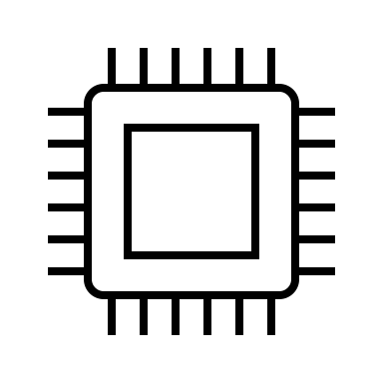
Architecture: TEE Protected Cloud Stack
Proposed Solution
Application
Local Attestation Service
Application
TEE Abstraction Layer
Containerization Tecnhology
Containerization Tecnhology
Host OS
Host OS
Hypervisor
Hypervisor
Hardware
Hardware
TEE

Slide 16




System Model Overview
Proposed Solution
Key Value Store
Local Attestation Service
Proxy
TEE
TEE
TEE
Key Value Store
Auth Server
Secure Communication Channel (TLS)

Slide 17
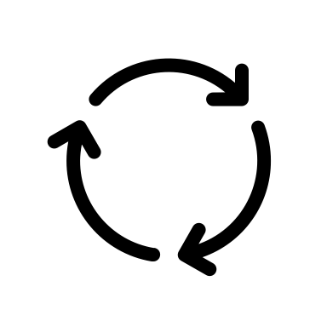


Proxy
Proposed Solution
Proxy
TEE
Auth
Encryption Service
TEE enabled Storage Server
Encrypted Storage Server
Attestation Server
TEE
TEE
Notes:
A esquerda confidencialidade garantida pelo TEE, à direita confidencialidade garantida pelo serviço de encriptação.

Slide 18
Key-Value Store
Proposed Solution
TEE Enabled Storage Server
Encrypted Storage Server
Attestation Server
TEE
TEE
< hello, world >
< foo, bar >
< plain, text >
< /kmX9I0YxspdsATlydGePA==, gJBeJwT/iIR8GCszlLfTXg== > < Dvy1r4XamuOXpTWFa6g+Fg==, 7QkxWv3C/LrYu8Ql1dgLkQ== > < /MIqISpkZS5+bHkyFys5tQ==, uCzWdvDomApnRVSMvkUVuw== >
Notes:
divisão de memoria para combater limitação do TEE. Utilização de encriptação homomorfica.

Slide 19


Key-Value Store
Proposed Solution
Homomorphic Encryption:
Encrypted Storage Server
Can be slower than standard encryption
Can increase dataset size (Pailier Keys)
Can spare I/O operations
< /kmX9I0YxspdsATlydGePA==, gJBeJwT/iIR8GCszlLfTXg== > < Dvy1r4XamuOXpTWFa6g+Fg==, 7QkxWv3C/LrYu8Ql1dgLkQ== > < /MIqISpkZS5+bHkyFys5tQ==, uCzWdvDomApnRVSMvkUVuw== >
Data is never shown as plain text when processed.
Notes:
Relembrando o primeiro problema da tese, onde os dados são processados no seu formato não cifrado, encriptação homomorfica mitiga esse problema.

Slide 20


Attestation Flow
Proposed Solution
Key Value Store
Mechanism to check system’s state
External CAS holds application secrets/configs
Application fetches signed quote from LAS
CAS recives quote and verifies it.
If correct returns secrets
Local Attestation Service
Configuration and Attestation Server
Notes:
Implicit attestation flow performed by the SCONE framework at application startup.
Secrets returned are stored inside the enclave in protected memory and destroyed when enclave terminates
If attestation fails, application will not start

Slide 21
Prototype Technologies
Prototype Implementation
Application
Local Attestation Service
TEE Abstraction Layer
Containerization Tecnhology
Host OS
Hypervisor
Hardware
TEE
Notes:
Relembrando o stack seguro em cloud, podemos agora substituir os componentes pelas respectivas tecnologias utilizadas no prototipo.

Slide 22
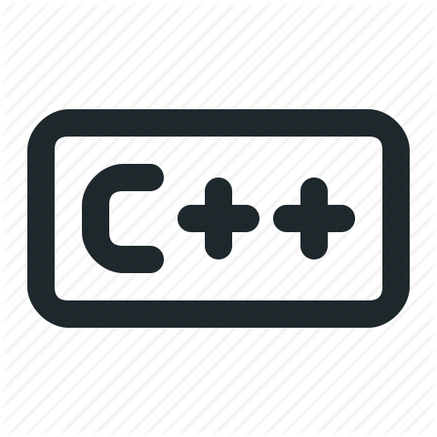


Key Value Store
Prototype Implementation
Attestation Service
Hypervisor
Hardware
TEE

Slide 23


Proxy
Prototype Implementation
Attestation Service
Hypervisor
Hardware
TEE
Notes:
O proxy partilha as memas camadas mais baixas, com exceção da parte aplicacional, onde foi implementada em koltin, utilizando a framework spring boot. O mesmo para o serviço de atestação local, também implementado em koltin.

Slide 24




Other Components
Prototype Implementation
Authentication Server
Benchmark Client
Open source Identity and Access Management Service.
Implements standard SSO directives
Notes:
Implements standard SSO directives and uses JWT’s to establish user identity, roles and permissions.

Slide 25
Prototype Location
Proposed Solution
Repository https://github.com/ | Docker Hub hub.docker.com/repository/docker | Latest Version
aanciaes/secure-redis-container | aanciaes/secure-redis | v1.1.5
aanciaes/secure-redis-proxy | aanciaes/secure-redis-proxy | v1.3.1
aanciaes/secure-redis-client | - | v1.0.0
Notes:
O prototipo está divido nos grandes componentes do sistema, e a sua implementação presente no github, e também como container no repositorio oficial do docker.

Slide 26
Outline
Dissertation Elaboration
Introduction
Context and Motivation
Problem and Contributions
Proposed Solution
System Model and Architecture
Prototype Implementation
Experimental Evaluation
Conclusion and Future Work

Slide 27


Tests & Environment
Experimental Evaluation
Commodity Hardware
Proxy & Redis in Cloud:
Standalone (single Redis Instance)
Cluster (6 nodes: 3 masters & 3 slaves)
Homomorphic Encryption:
Sum (Paiilier Key)
Search (Symmetric Serachable Encryption (AES))
Dedicated Server Node
Processor: Intel 2x Xeon Silver - 2.2GHz/3.2Ghz
Memory: 128 GB
Hard Drive: 4TB SATA HDD
Public Network: Beginning at 1 Gbps
Private Network: Beginning at 2 Gbps
Set and Gets during 10 minutes. <20byte, 100byte>
Comparing Vanila vs Privacy Enhanced Solution
Notes:
de notar a importancia do processessador, no servidor remoto, visto que necessita de suportar a tecnologia SGX da Intel de maneira a implementar um TEE.

Slide 28
Tests & Environment
Experimental Evaluation
Proxy & Redis in Cloud:
Standalone (single Redis Instance)
Cluster (6 nodes: 3 masters & 3 slaves)
Performance
Latency
(ms)
Throughput
(ops/s)
Resources
Memory Consumption
(MB)
CPU Load
(%)
Homomorphic Encryption:
Sum (Paiilier Key)
Search (Symmetric Serachable Encryption (AES))
Set and Gets during 10 minutes. <20byte, 100byte>
Comparing Vanila vs Privacy Enhanced Solution
Notes:
Nestes testes vão ser recolhidas metricas de desempenho, a latencia, as taxas de tranferencia medidas em operações por segundo e também recursos fisicos, como o consumo de memoria e de cpu.

Slide 29
Standalone Redis
Experimental Evaluation
Configuration | # Ops | RTT | Avg Loss
Proxy & Redis | 14038 | 42ms | -
Proxy SGX & Redis Encrypted | 12773 | 48ms | 14%
Proxy SGX & Redis SGX | 12013 | 50ms | 16%

Slide 30
Clustered Redis
Experimental Evaluation
Configuration | # Ops | RTT | Avg Loss
Proxy & Redis | 14219 | 41ms | -
Proxy SGX & Redis Encrypted | 13131 | 46ms | 13%
Proxy SGX & Redis SGX | 12229 | 49ms | 19%

Slide 31
Resources
Experimental Evaluation

Slide 32
Homomorphic Encryption
Experimental Evaluation
Proxy SGX & Plain Redis
Proxy SGX & Homo Encrypted Redis
Proxy SGX & Encrypted Redis
Notes:
Add percentages of loss between them

Slide 33
Outline
Dissertation Elaboration
Introduction
Context and Motivation
Problem and Contributions
Proposed Solution
System Model and Architecture
Prototype Implementation
Experimental Evaluation
Conclusion and Future Work

Slide 34
Conclusion
Final Notes
Hardware
Hypervisor
OS
Drivers
Dependencies
We were able to implement a Cloud-enabled Privacy-Enhanced Solution:
KVS-as-a-Service
Privacy and Integrity Preservation
Reduced Trusted Computing Base
About 20% trade-off (bearable depending on the use case)

Slide 35
Future Work
Final Notes
SGX
SGX v2
On-demand Remote Attestation
Proxy
Replication
Multi-User/Tenant Support
Virtualization
Test other frameworks
Redis
Secure Disk Persistence
Notes:
SGXv2 – dynamic memory allocation
On-demand SGX enabled attestation
On disk secure Persistence
Proxy Replication
Proxy Multi-Tenant support
Testing other SGX virtualization platforms other than SCONE

Slide 36
A Trusted and
Privacy-Enhanced
In-Memory Data Store
February 2021

Slide 38
Slide Design Idea

Slide 39
Dissertation Storyline
Dissertation Elaboration
There is a trend to move to cloud. A lot of data and processing is moving to the cloud, and cloud providers are working to adapt their services to allow for faster processing and secure data storage.
But why are people moving to the cloud? Reduced costs, scalability on demand, improved availability and increase productivity and agility. However with all that data in the cloud, there haven been more attacks than ever. Which leads to the biggest cloud adoption barrier becoming security.
With the cloud becoming a shared infrastructes it opens up direct, undirect memory attacks.
To prevent these attacks, we will test an application that makes use of a TEE to isolate the application from everything. Use of a TEE virtualization framework to help with performance and integration.

Slide 40
Dissertation Storyline
Dissertation Elaboration
So, we protect the normal stack by adding a TEE into the hardware. We make use of a tee virtualization framework to aid with integration and deployment. Also add an attestation service to make sure everything is correct during the runtime.
We use the presented stack to implement the compoments in the system model presented below. This system model has four main components, the proxy, the KVS, the authentication server, the attestation servers and the client.
If we focus on the KVS, we can see two main configurations. The secure and nonsecure config. The secure works with the TEE and maintains the data in memory in plain text. To attack the memory limitations of the TEE, we maintain a larger dataset out of secure memory, (normal RAM) and maintain confidentiality by keeping all data actively encrypted. We also attck the performance issues by using an homomorphic encryption algorithm to perform operations over encrtyped data.

Slide 41
Outline
Dissertation Elaboration
Introduction
Context and Motivation
Problem and Contributions
Proposed Solution
System Model and Architecture
Prototype
Experimental Evaluation
Conclusion and Future Work

Slide 42
Adoption Barriers
Context and Motivation
TODO: Maybe this slide is not needed
Critical with large datasets with sensitive data
Critical applications
Add 2/3 better references
Thus, the top concerns among enterprises have been remarkably consistent over years of asking the question: What’s the major obstacle to cloud migration?
 Security/Compliance  Migration/Integration/Skill Sets
 Cost
More than 80% of all enterprises surveyed consistently respond that security and compliance are their top concerns in any cloud migration or transformation effort, followed by concerns over exactly how to effect a migration and how to identify and acquire new skills and resources.

Slide 43
Adoption Barriers
Context and Motivation
“More than 80% of all enterprises surveyed consistently respond that security and compliance are their top concerns in any cloud migration (…)”
---
Oracle - Moving Critical Applications to the Cloud

Slide 44
Problem / Threat Model
Problem and Contributions
Applications runs on a remote location, sharing several computing stack layers with other applications.
Also, it runs plain text data on unencrypted memory.
Opens several attack vectors:
Critical App
App
Shared Stack

Slide 45
Dissertation Problem
Problem and Contributions
Problem
Adversary Model
Honest but Curious model, negligent employee, exploited employee, malicious insiders
Insider Threats
Attacker capable of compromising the system through another application installed on the same system or malicious code existent or injected in the OS or OS hypervisor layers
Large trusted Computing Base
Performance vs Security
Secure Memory and Encrypted File System

Slide 46
Problem / Threat Model
Problem and Contributions
Direct attacks
Undirect attacks
Internal:
Physical Access
Memory Monitorization
by Exploited/Balckmailed Func.
Breaking confidentiality
External:
Communication
Data in transit
Exploited/Buggy external software
Beeing OS, hypervisor or even other apps
Installed on the same physical machine

Slide 47




Problem / Threat Model
Problem and Contributions
App
App
Shared Stack
Data in Transit:
External
Internal

Slide 48
Dissertation Contributions
Problem and Contributions
Design and implementation of the cloud-enabled privacy-enhanced solution
Trust-ability, security and privacy
TCB Reduction and Isolation
Hardware backed TCB and isolated processing
Software attestation
Solution oriented for in memory KVS platforms
Preserving native/built-in operations
Analysis Report
Standard Solution vs. Privacy Enhanced Solution
Throughput, latency
Memory and CPU (resources)

Slide 49
What is a TEE?
Proposed Solution
A TEE (Trusted Execution Environment) isolates portion of physical memory to protect some code from view of modification.
Code Block
Application
Hardware
TEE
Notes:
Explain attestation service. Explain better TEE. Codigo carregado para ser executado dentro de uma memori aprotegiada que é geriada dentro do proprio processador.
Attestatação dá garantias que o codigo injectado é o correcto
Virtualization dá transparencia para a aplicação

Slide 50
What is a TEE?
Proposed Solution
A TEE virtualization/abstraction library helps with integration and to overcome limitations.
Application
Abstraction Library
Hardware
TEE
Notes:
Explain attestation service. Explain better TEE. Codigo carregado para ser executado dentro de uma memori aprotegiada que é geriada dentro do proprio processador.
Attestatação dá garantias que o codigo injectado é o correcto
Virtualization dá transparencia para a aplicação

Slide 51

Key-Value Store
Proposed Solution
Secure Storage Server
Unsecure Storage Server
Limitations:
Memory
Performance
Attestation Server
< hello, world >
< foo, bar >
< plain, text >
< /kmX9I0YxspdsATlydGePA==, gJBeJwT/iIR8GCszlLfTXg== > < Dvy1r4XamuOXpTWFa6g+Fg==, 7QkxWv3C/LrYu8Ql1dgLkQ== > < /MIqISpkZS5+bHkyFys5tQ==, uCzWdvDomApnRVSMvkUVuw== >

Slide 52
Key-Value Store
Proposed Solution
Secure Storage Server
Unsecure Storage Server
Limitations:
Memory
Performance
Attestation Server
< hello, world >
< foo, bar >
< plain, text >
< /kmX9I0YxspdsATlydGePA==, gJBeJwT/iIR8GCszlLfTXg== > < Dvy1r4XamuOXpTWFa6g+Fg==, 7QkxWv3C/LrYu8Ql1dgLkQ== > < /MIqISpkZS5+bHkyFys5tQ==, uCzWdvDomApnRVSMvkUVuw== >

Slide 53
Tests & Environment
Experimental Evaluation
Redis in two modes:
Standalone
Cluster
Performance
Latency
(ms)
Throughput
(ops/s)
Resources
Memory Consumption
(MB)
CPU Load
(%)
Homomorphic Encryption:
Plain Text
Standart Encryption
Homomorphic Encryption
As many requests as possible in 10 minutes

Slide 54
Tests & Environment
Experimental Evaluation
Client (Commodity Hardware)
Proxy
Secure Proxy
Secure Proxy
Redis
Encrypted Redis
Secure Redis

Slide 55
Standalone Redis
Experimental Evaluation
Configuration | # Ops | RTT | DB Size
Proxy & Redis | 14038 | 42ms | 2 MB
Proxy SGX & Redis SGX | 12013 | 50ms | 2 MB
Proxy SGX & Redis Encrypted | 12773 | 48ms | 6,5 MB

Slide 56
Resources
Experimental Evaluation
Add simplistic memory graphs

Slide 57
Resources
Experimental Evaluation

Slide 58
Conclusion
Final Notes
Referencing the SGX secure enclaves, we saw a performance drop of about 18% to approximately 25%, because the performance of an application running on an enclave depends on these three main points:
Memory Access Local: If the application exceeds the EPC size limit, memory is swapped to main memory and that requires additional encryption and decryption cycles.
System Calls: System calls require enclave exiting and entering which is a slow pro- cess. However, SCONE uses an asynchronous system call interface that ensures that threads do not need to exit the enclave to perform a system call.
Threading: SCONE uses asynchronous application threading in order to allow switching to another application thread if another one is waiting for some system event, without exiting the enclave, which can speed up the performance.
We were able to provide a solution with beareble trade-offs (depending on the use case)
Trust-ability, security and privacy.
Software attestation
Replication Mechanism
Drastically reduced TCB
Complete analysis report.

Slide 59
References
Final Notes
Cloud Adoption: https://dzone.com/articles/cloud-data-centers-are-poised-to-take-the-spotlight, https://db-engines.com/en/ranking
Why Cloud? - https://www.isc2.org/-/media/ISC2/Landing-Pages/2019-Cloud-Security-Report-ISC2.ashx?la=en&hash=06133FF277FCCFF720FC8B96DF505CA66A7CE565
Adoption Barriers - http://www.oracle.com/us/solutions/cloud/move-critical-apps-to-cloud-4441209.pdf
Relevant Incidents - https://healthitsecurity.com/news/remote-attacks-on-cloud-service-targets-rose-630-amid-covid-19

